Slide 1
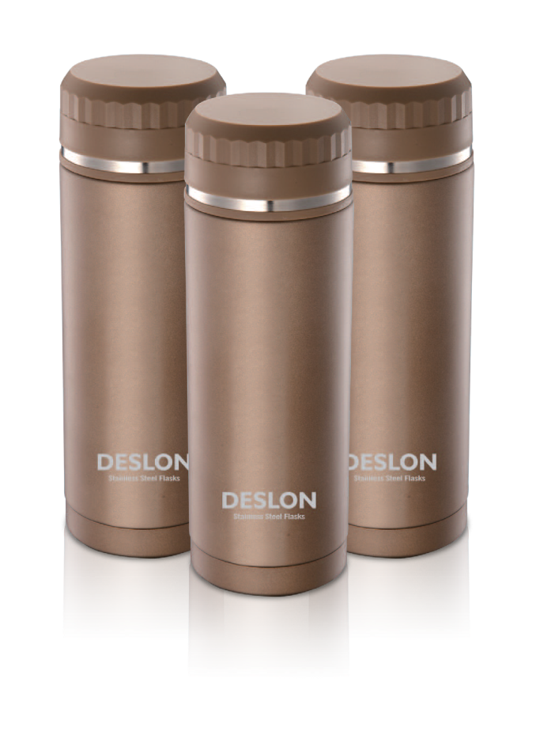
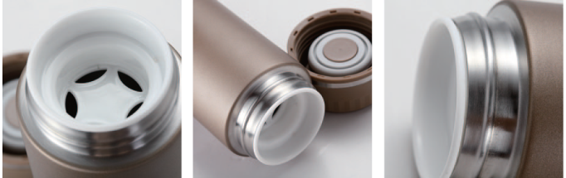
新价格
｜德世朗杯壶—品尚系列｜产品介绍
DSJB-350GD
世爵真空杯
产品容量：350ml
杯口内径：5.8cm
材 质：奥氏体型不锈钢06Cr19Ni10（食品接触用）塑 料 件：PP（食品接触用）
密 封 圈：硅胶（食品接触用）
保温性能：58℃（6小时）
------------------------------------------------------
零 售 价：126.00元
批 发 价：33.00元
------------------------------------------------------
产品特点：
1.杯壶内壁采用304不锈钢；
2.杯盖特有防滑设计，开、合省力方便，遇水也不怕；
3.内壁表面采用电解研磨处理技术，不生锈不氧化，防
止污垢产生、易清洗；
4.杯口采用防烫嘴设计；
5.密封圈采用食品级硅胶材料，杯盖、杯塞密封性极好，
无滴漏。

